Slide 1
Презентація на тему:
Болгарія

Slide 2
Візитна картка
Болгарія
Бьлгария
Девіз: “З’єднання-сила”
Столиця: Софія
Найбільше місто: Софія
Офіційна мова: болгарська
Державний устрій: Республіка
Президент: Росен Плевнелієв
Незалежність: від Османської імперії
Визнано 22 вересня 1908

Slide 3
Вступ до ЄС : 1 січня 2007 р.
Площа: 110 910 км2
Населення: 1 лютого 2011 р. становило 7 364 570
Член: ООН, НАТО, ЄС
Валюта: Лев

Slide 4
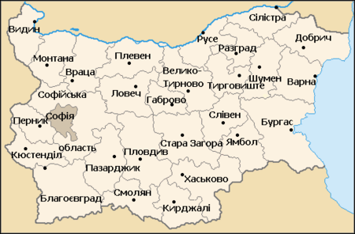
Адміністративний поділ
Болгарія поділяється на 6 регіонів, які в свою
чергу поділяються на 28 регіонів.

Slide 5
Географічне положення
Максимальна відстань із заходу на схід 520 кілометрів, з півдня на північ — 330 кілометрів. Болгарія має спільний кордон на півночі з Румунією, на заході із Сербією та Македонією, на півдні з Грецією та Туреччиною. Чверть території займають ліси — одні з найгустіших у центральній Європі.

Slide 6
Природні умови
Велика частина країни — гірські хребти Стара-Планіна, Средна-гора, Ріла з горою Мусала (найвища точка Балканського півострова, 2925 м), Пірін, Родопи. На півночі Болгарії — Ніжньодунайська рівнина, в центрі — Казанликська улоговина, південніше — обширна Верхньофракійська низовина.Великі річки: Дунай, Маріца. Ліси займають близько 1/3 території, переважно листяні. Болгарія славиться олійними трояндами, які квітнуть по всій Казанликській долині, відомій як Трояндова долина. Високо в горах зустрічаються дуже рідкісні і красиві квіти — едельвейси. Всьому світу знайомі сорти болгарського тютюну. Національні парки Болгарії: Віташа, Золоті піски, Ропотамо, Стенето та інші. Болгарська прибережна смуга протягнулася на 648 км. Місцями її ширина досягає 100 м. Клімат помірний, на півдні перехідний до середземноморського. На рівнинах середні температури січня від −2 до 2 °С, липня до 25 °С. Опадів випадає в рік від 450 мм на рівнинах, до 1300 мм — в горах. Завдяки легкому морському бризу влітку немає виснажливої жари.

Slide 7
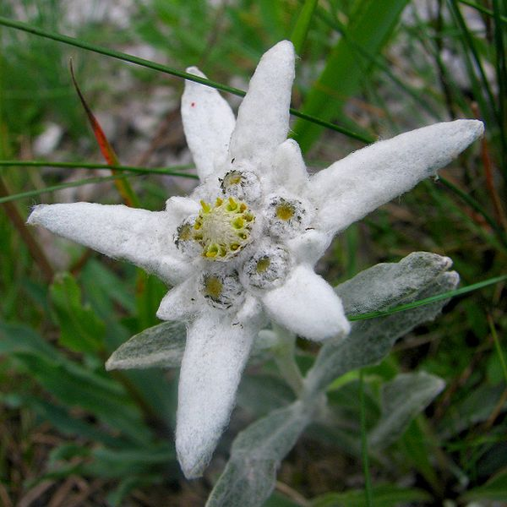
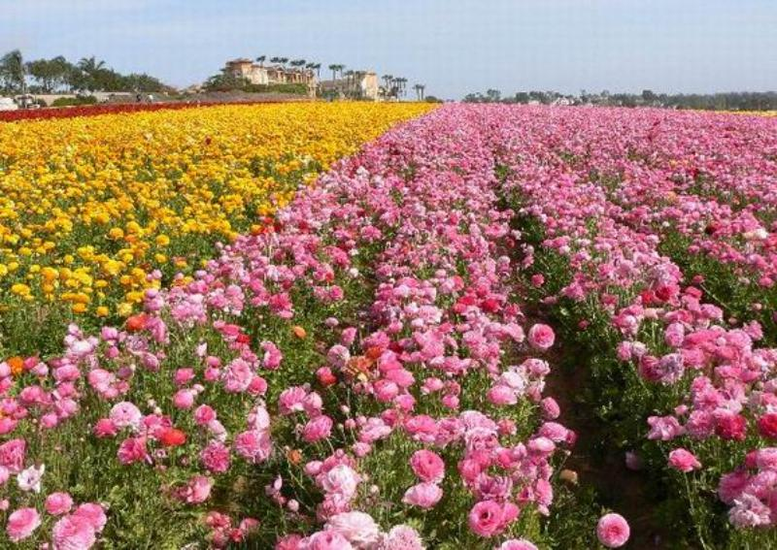
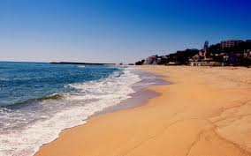
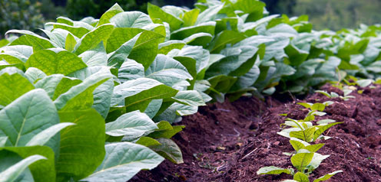

Slide 8
Корисні копалини
Запаси корисних копалин в Болгарії невеликі. Найважливіші корисні копалини — лігніти, руди заліза, свинцю, цинку і міді. Країна має промислові запаси мідної руди на 30-50 років, золотовмісних руд — на 20 років, свинцевих і цинкових руд — на 20 років, залізняку, марганцевої руди і вугілля, індустріальної сировини і декоративного каменя — більш ніж на 200 років. Загальна цінність розвіданих мінеральних ресурсів (не вважаючи нафти і газу) становить біля 320 млрд дол. США. Відносна частка окремих різновидів ресурсів наступна: вугілля — 54,47 %; руд кольорових і дорогоцінних металів — 5,69 %; чорних металів — 2,05 %, індустріальної сировини — 23,64 % і декоративного каменя — 14,15 %.

Slide 9
Економіка
Болгарія — індустріально-аграрна країна. Основні галузі економіки: машинобудівна та металообробна, харчова, хімічна, текстильна, конструкційних матеріалів. Основний транстпорт — залізничний, автомобільний, морський, повітряний. Головні морські порти: Варна, Бургас. У Болгарії 10 аеропортів, з них три міжнародних — в Софії, Варні й Бургасі.
За даними 2001: ВВП — 11,3 млрд доларів США. Темп зростання ВВП — 3,5 %. ВВП на душу населення — 1372 долари США. Прямі закордонні інвестиції — 14 млн доларів. Імпорт (головним чином станки, обладнання для ГЕС і АЕС, автомобілі, вугілля, нафта і електроенергія) — 5,8 млрд доларів Експорт (електромотори, електрокари, судна, синтетичні волокна, трояндова олія і лікарські трави) — 5,6 млрд доларів

Slide 10
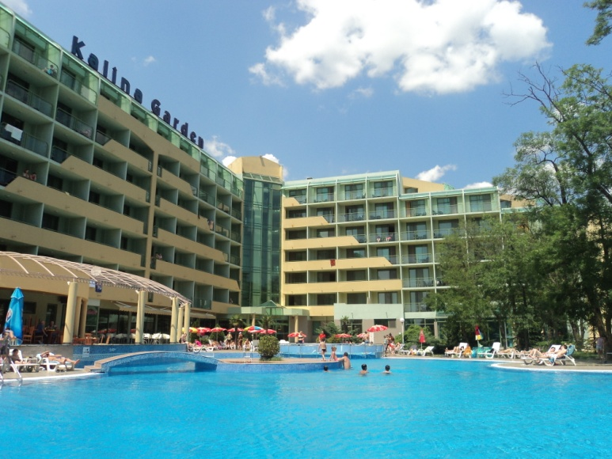
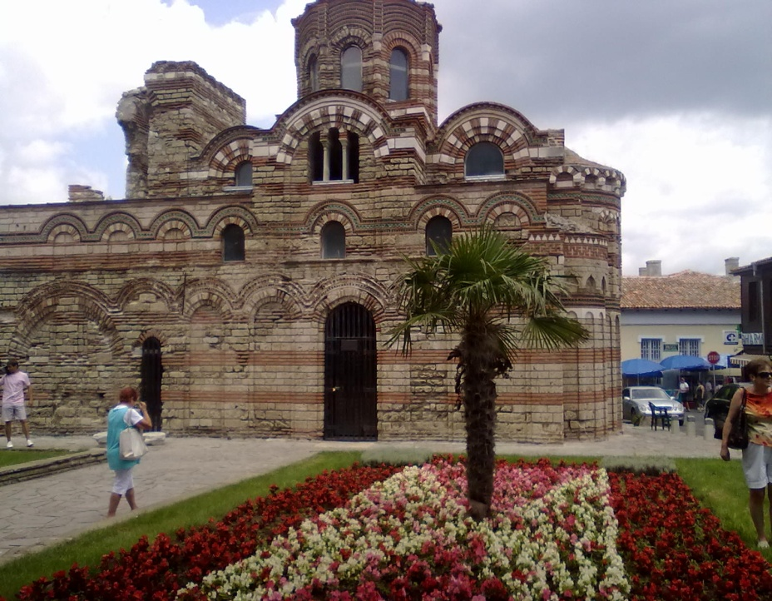
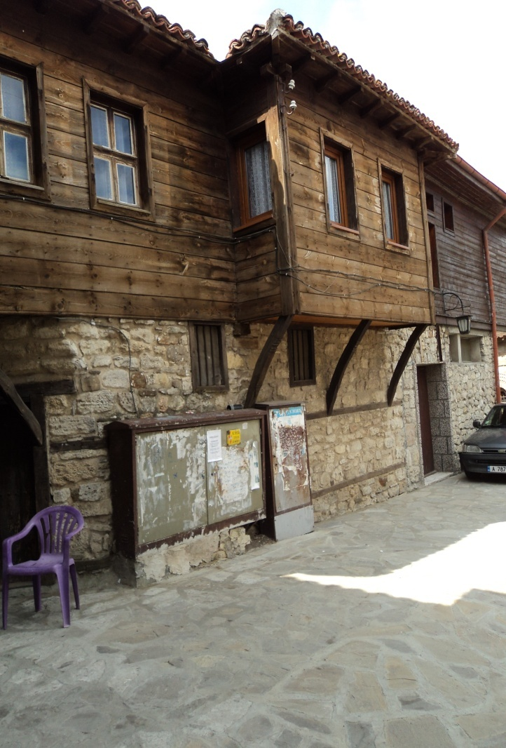
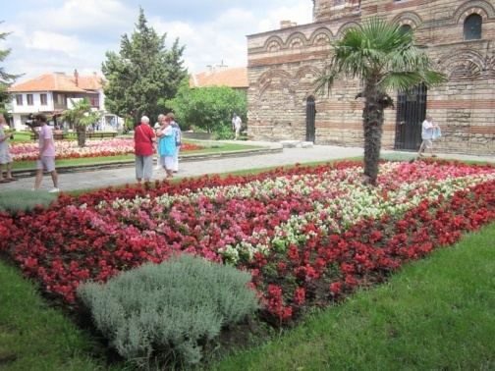
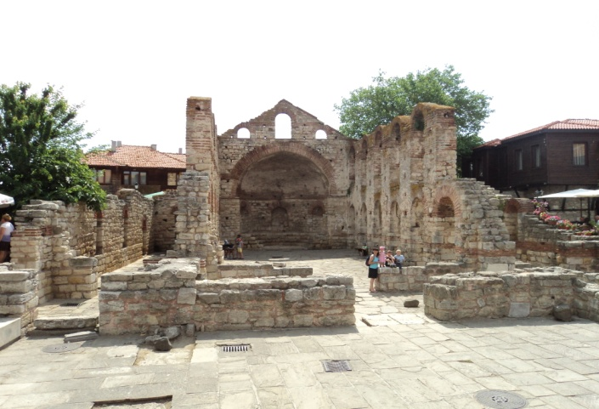
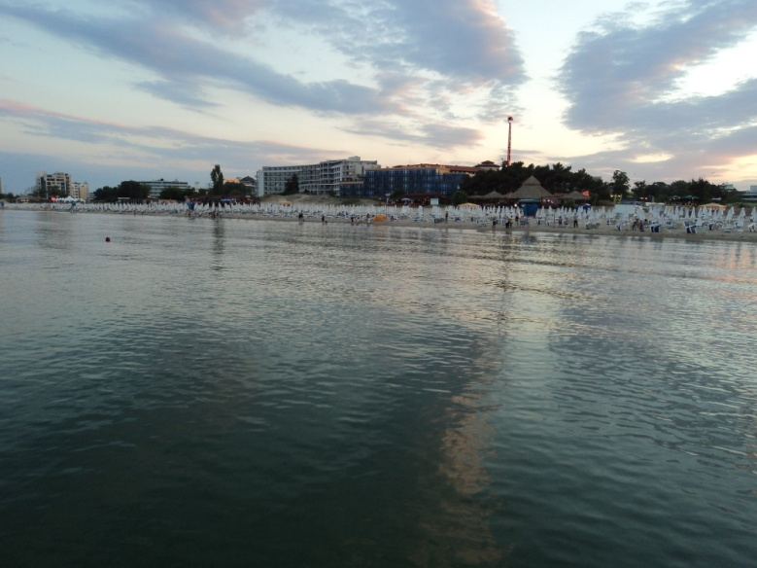
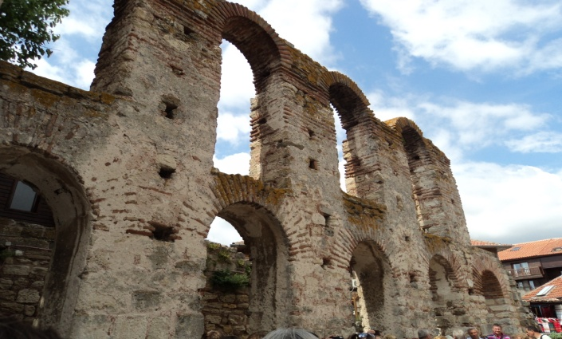
Дякую за увагу

